Slide 1
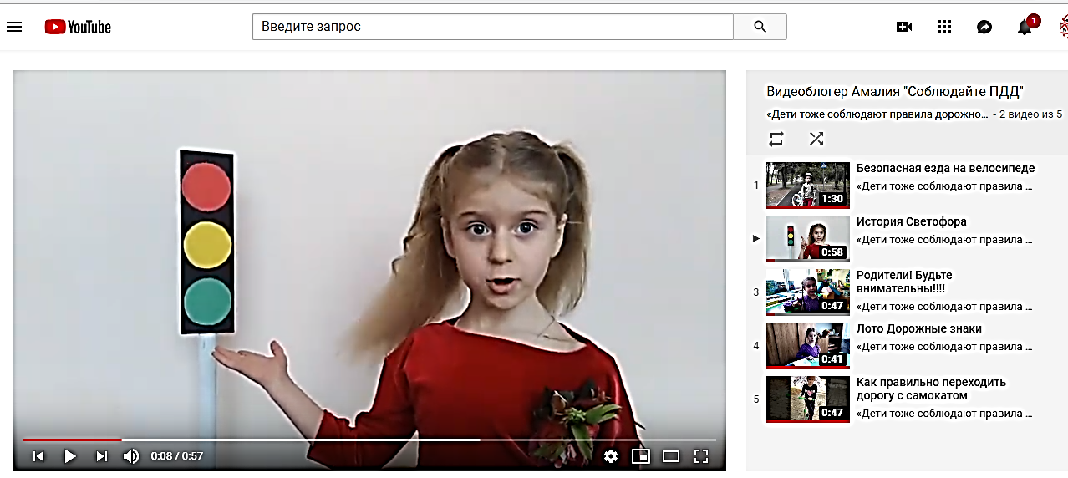
ПРАКТИКО-ОРИЕНТИРОВАННЫЙ СЕМИНАР ДЛЯ СТАРШИХ ВОСПИТАТЕЛЕЙ ДОО
«Алгоритм открытия ютюб канала и записи видео ролика, его размещение на ютюб- канале»

Slide 4
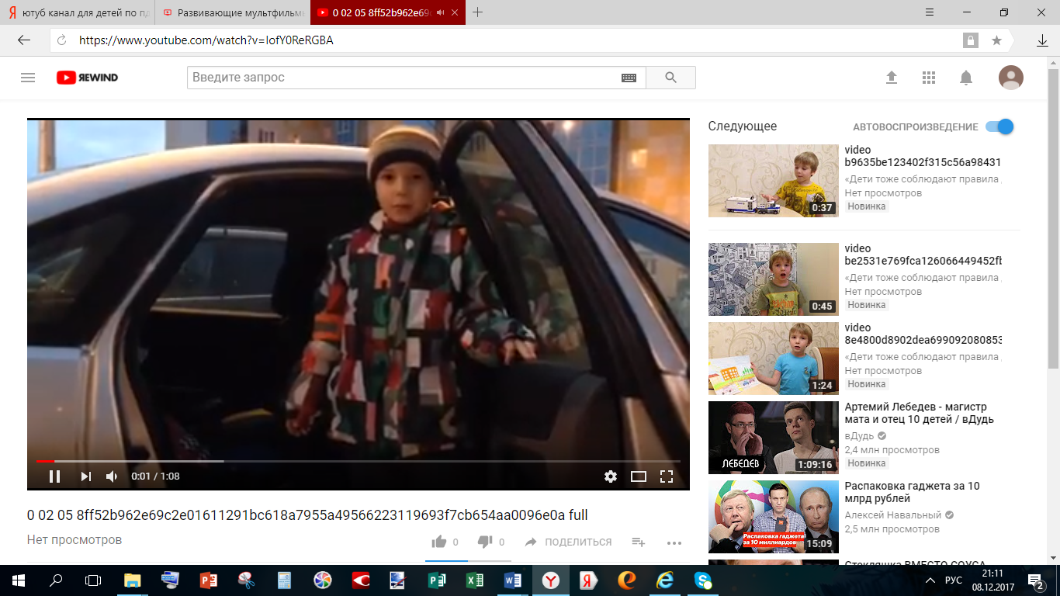

Slide 5
Тематический план видео – роликов:
«Зачем нужно сидеть в автокресле»;
«Знаю дорожные знаки»;
«Как я перехожу проезжую часть»;
«Мое автокресло и наша машина»;
«Выходные на машине»;
«Как одеться, чтобы меня лучше заметили на дороге»;
«Где кататься на велосипеде»;
«Игры по ПДД»;
«Родители, будьте внимательны»;
«История светофора».

Slide 6
ПРЕИМУЩЕСТВА «YouTube»
• удобный и быстрый поиск нужной информации и возможность отслеживать интересные видео - ролики.
• просмотр YouTube-канала «Дети тоже соблюдают правила дорожного движения» возможен, как на ПК так и на любых современных гаджетах.
• просматривать ресурсы можно в любое время суток, вне зависимости от того, где вы находитесь.
• инновационная технология «YouTube-канал», значительно расширяет аудиторию интернет пользователей вне зависимости от возраста.

Slide 7
РЕКОМЕНДАЦИИ ПО СОЗДАНИЮ ВИДЕО – РОЛИКОВ ДЛЯ YouTube-КАНАЛА
Оборудование для видеосъемки
Этапы создания видео для YouTube;
Составления плана видеосъемки;
Подготовка к видеосъемке;
Съемка видео для YouTube;
Звуковые эффекты во время видеосъемки;
Редактирование отснятого материала.

Slide 8
АЛГОРИТМ ВЕДЕНИЯ БЛОГА НА YouTube - КАНАЛЕ
• Социальная направленность видео;
• Приветствие аудитории;
• Небольшой рассказ о себе;
• Проблема, о которой нужно рассказать;
• Способы решения этой проблемы;
• Подведение итогов в видео;
• Длительность видео (не более 2 –х минут);
• Место съемок видео;

Slide 9
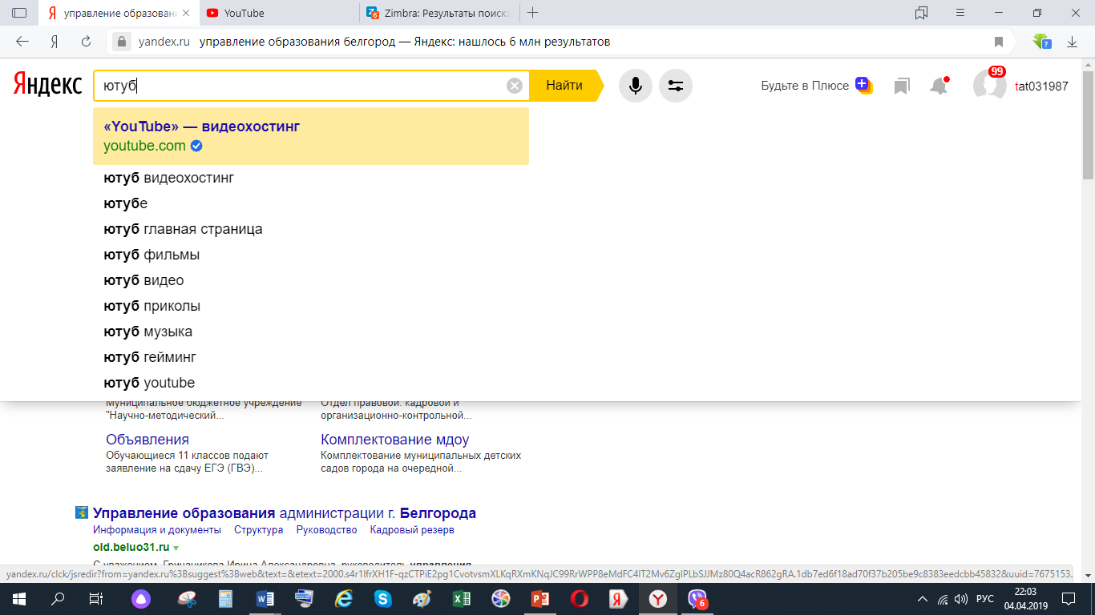

Slide 10
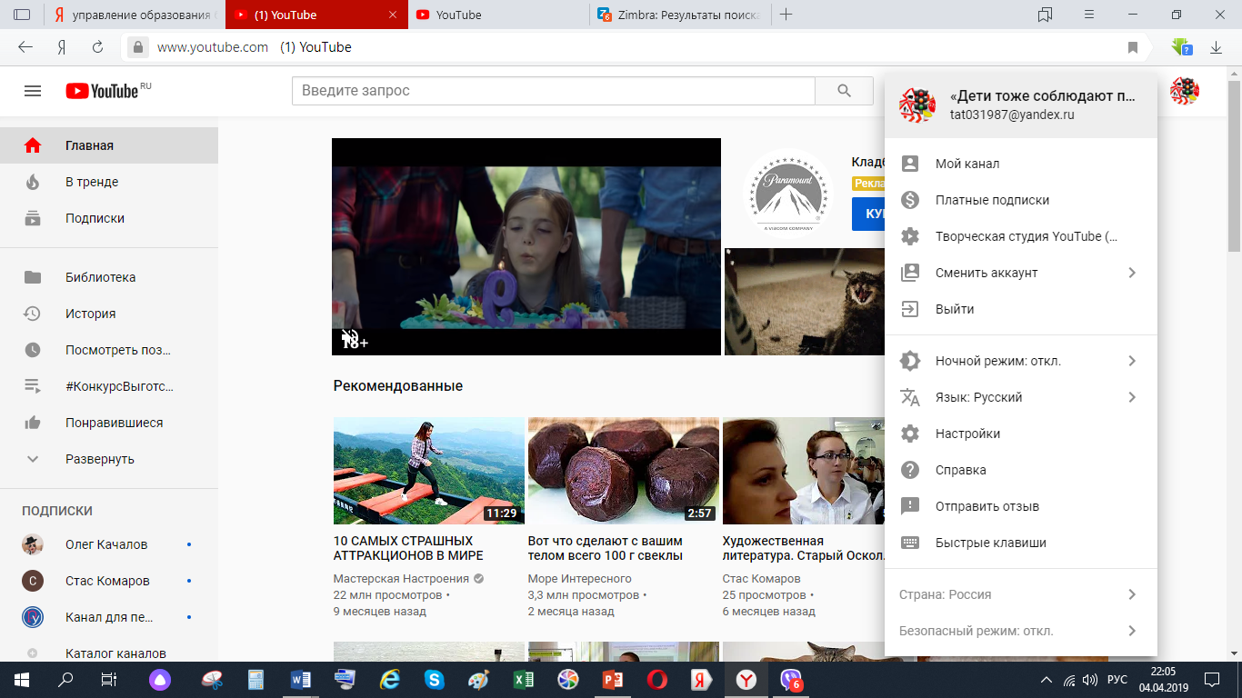

Slide 11
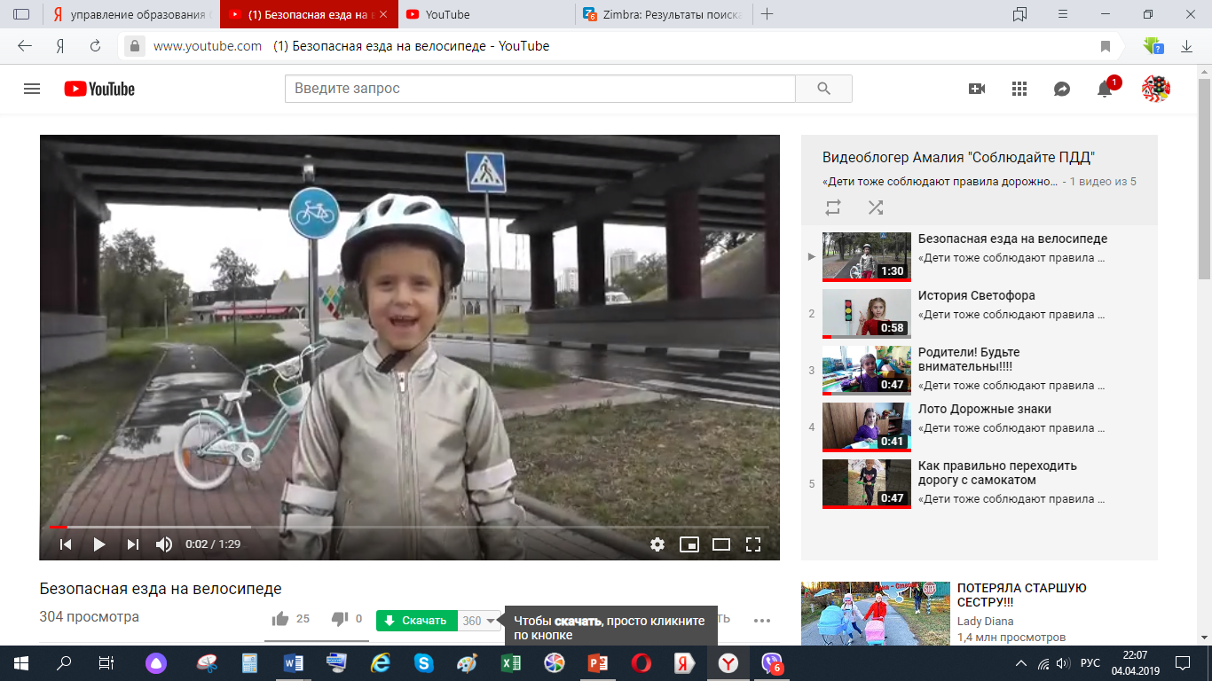

Slide 12
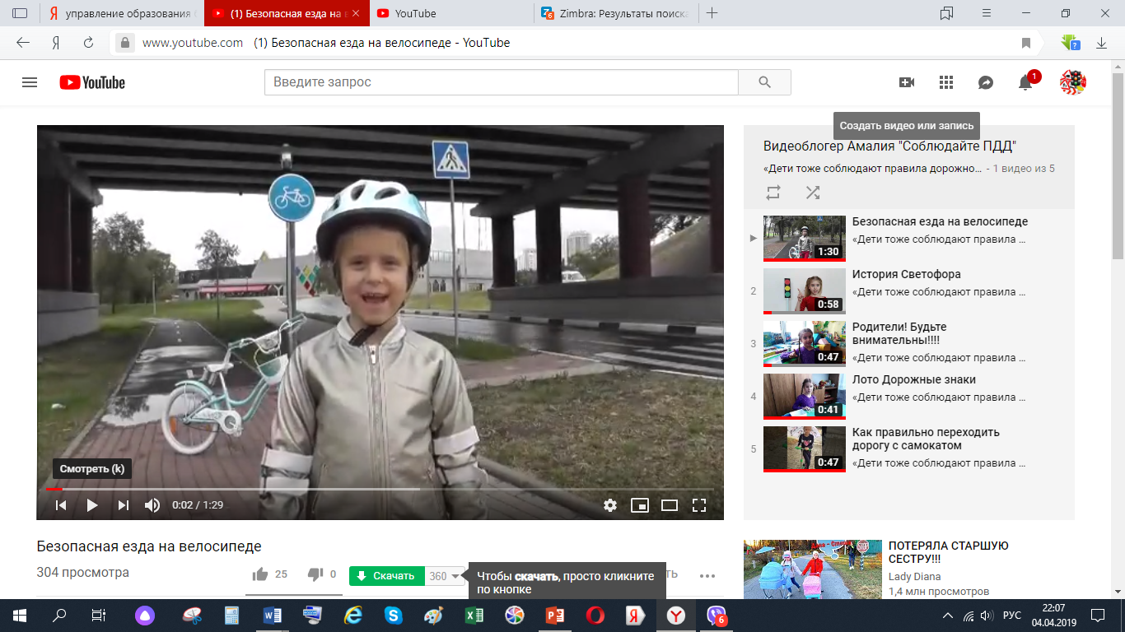

Slide 14
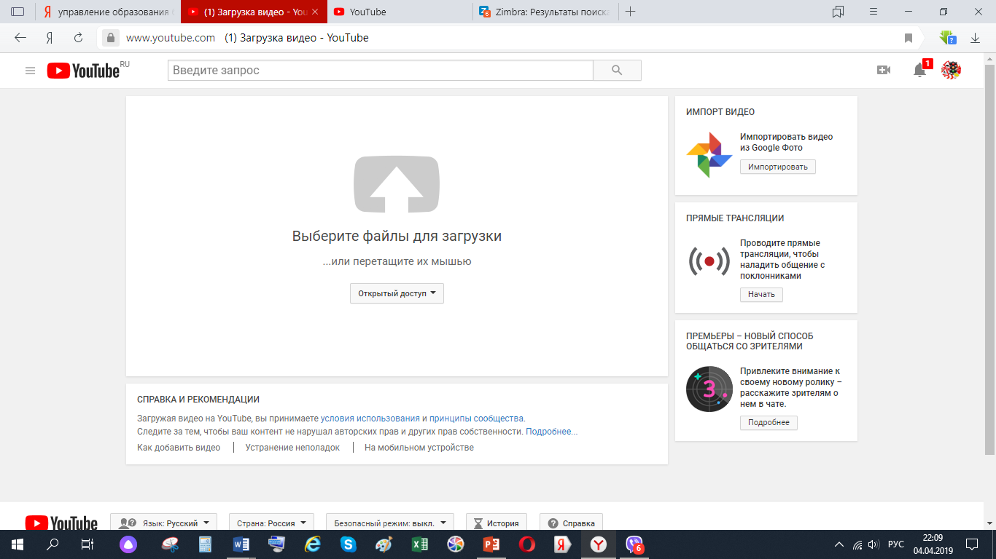

Slide 15
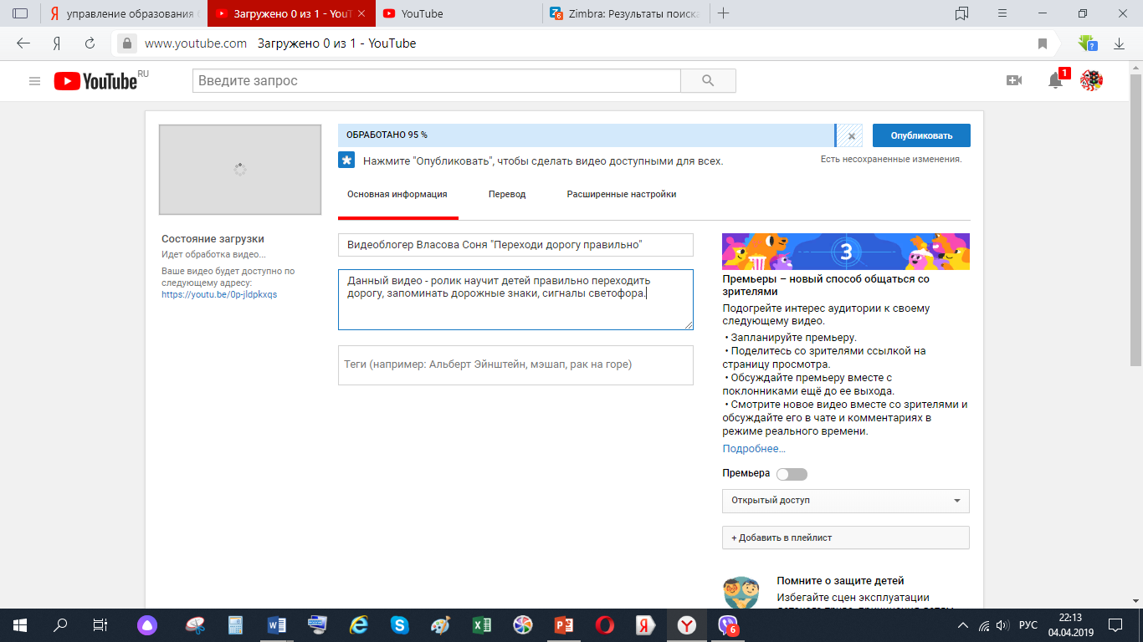

Slide 16
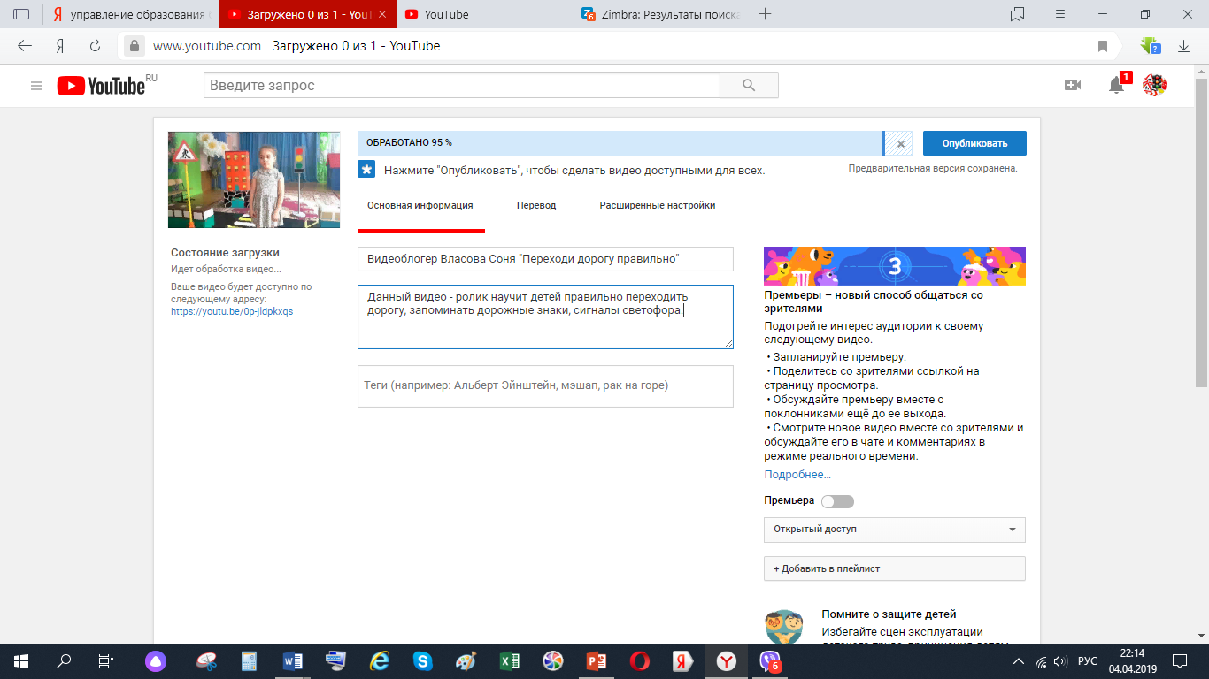

Slide 17
